Slide 1
Liceul Tehnologic de Transporturi Auto Baia Sprie OFERTA EDUCAȚIONALĂ An școlar 2024-2025
ADRESA:
Maramureș, Baia Sprie, Aleea Minerilor, nr. 1A
Tel: +40 262 262355, Mobil: +40 787 851 059
Email: autobaiasprie@gmail.com
Web: www.autobaiasprie.ro

Slide 2
ÎNVĂȚĂMÂNT PROFESIONAL DUAL
Clasa a IX-a (1 clasă)
în regim DUAL
Profil:Tehnic
Domeniul: Mecanic
Calificarea profesională:
– Mecanic auto 0,5 clasă/12 elevi
– Mecanic echipamente hidraulice și pneumatice 0,5 clasă/12 elevi

Slide 3
CONSORȚIU PENTRU ÎNVĂȚĂMÂNT - DUAL MARAMUREȘ
Liceul Tehnologic de Transporturi Auto Baia Sprie este una dintre unitățile școlare partenere în implementarea proiectului pentru învățământ dual din județul Maramureș, proiect al Consiliului Județean Maramureș alături de Universitatea De Vest „Vasile Goldiș” din Arad, și agenții economici Universal Alloy Corporation Europe SRL, Aramis Invest SRL și Eaton Electro-Producție SRL.

Slide 4
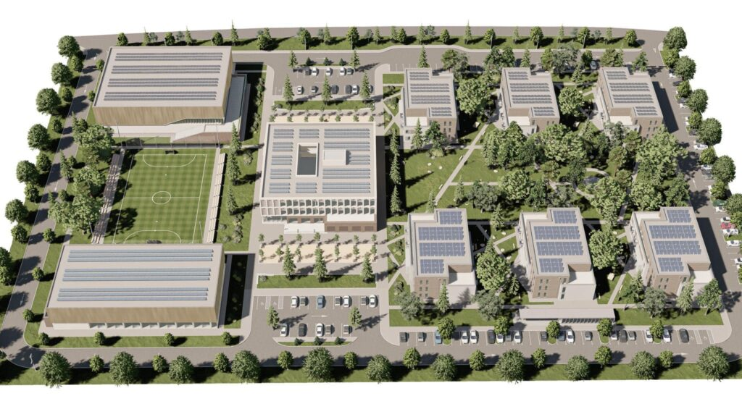
CAMPUS PENTRU ÎNVĂȚĂMÂNT - DUAL MARAMUREȘ

Slide 5
BENEFICII ALE ÎNVĂȚĂMÂNTULUI - DUAL
- Bursă profesională lunară de minim 600 lei, care poate ajunge la 1100 lei în 3 ani;
Acces suplimentar la bursele sociale și bursele de performanță;
Contract garantat cu un agent economic de renume internațional: UACEurope S.R.L., ATP Exodus Group;
Formarea profesională la cei mai mari angajatori din Maramureș;
Acces la un mediu profesional performant, cu înalte standarde de calitate;
Posibilitatea dezvoltării unei cariere de succes prin angajarea în cadrul acestor companii.

Slide 6
A început în 1995 cu importul și distribuția de piese pentru camioane, de atunci dezvoltându-se continuu.
Azi, oferă o gamă complexă de produse și servicii pentru autovehicule, prin diviziile: ATP Automotive, ATP Motors și ATP Transit. ATP Automotive – acoperă o mare parte din grupele de produse europene ale producătorilor de camioane, remorci, semiremorci, microbuse, autocare, autobuse, autoturisme, comercializând piese ale unor branduri precum: DAF, Iveco, MAN, Mercedes, Renault, Scania, Volvo, Fliegl.

Slide 7
Totodată, prin produsele de brand propriu, ATP Automotive își întărește poziția pe piața pieselor auto pentru camioane, atât pe plan intern, unde au 32 de sucursale la nivel național, cât și pe plan extern, în Ungaria și Bulgaria.
ATP Motors – dispune de o largă paletă de servicii de tip consultanță, mentenanță, inspecții și reparații. De asemenea, ATP Motors este dealer autorizat Mercedes-Benz, Mazda, Opel, Suzuki, Iveco, MAN, Bosch, ZF Service, fiind locul în care se pot achiziționa sau se poate beneficia de servicii autorizate de mentenanță sau reparații;

Slide 8
Sunt o companie dinamică, având obiective, standarde și un mediu de lucru aliniate nivelului european. Baza reușitei lor este o echipă cu un angajament real, orientată către comunicare optimă și dezvoltare continuă.
Este primul an în care se implică în susținerea invățământului profesional dual și suntem onorați de a face acest pas împreună cu noi.
Obiectivul de viitor va rămâne același: generarea valorii prin efort susținut și punerea satisfacției clientului pe primul plan.

Slide 9
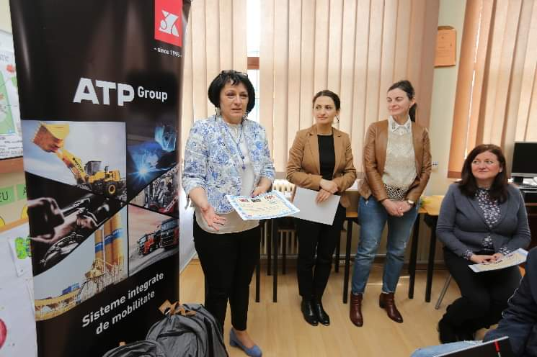
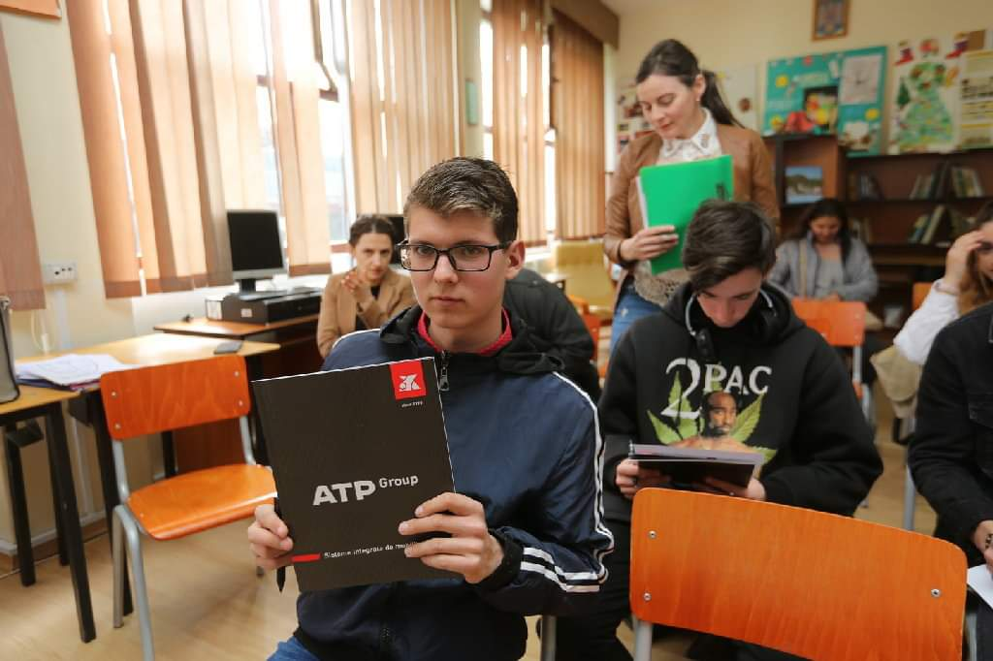
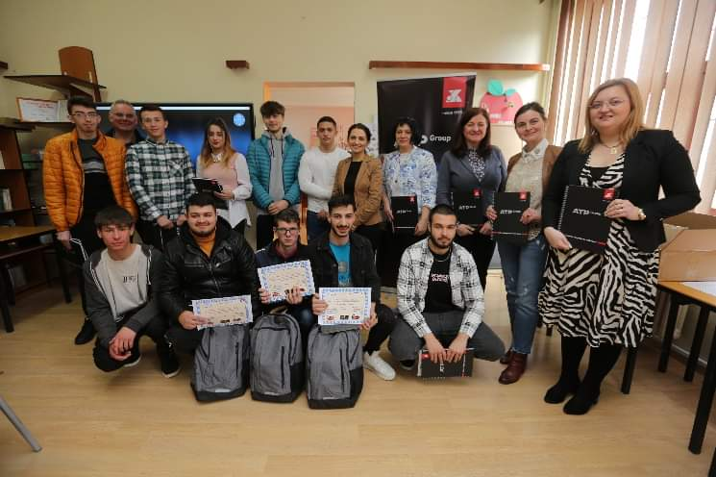

Slide 10
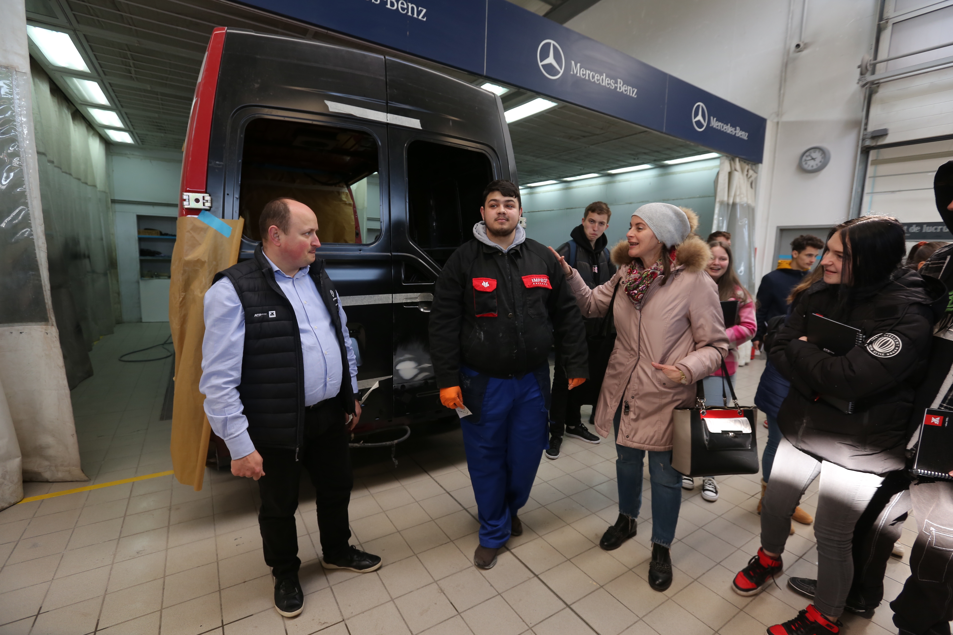
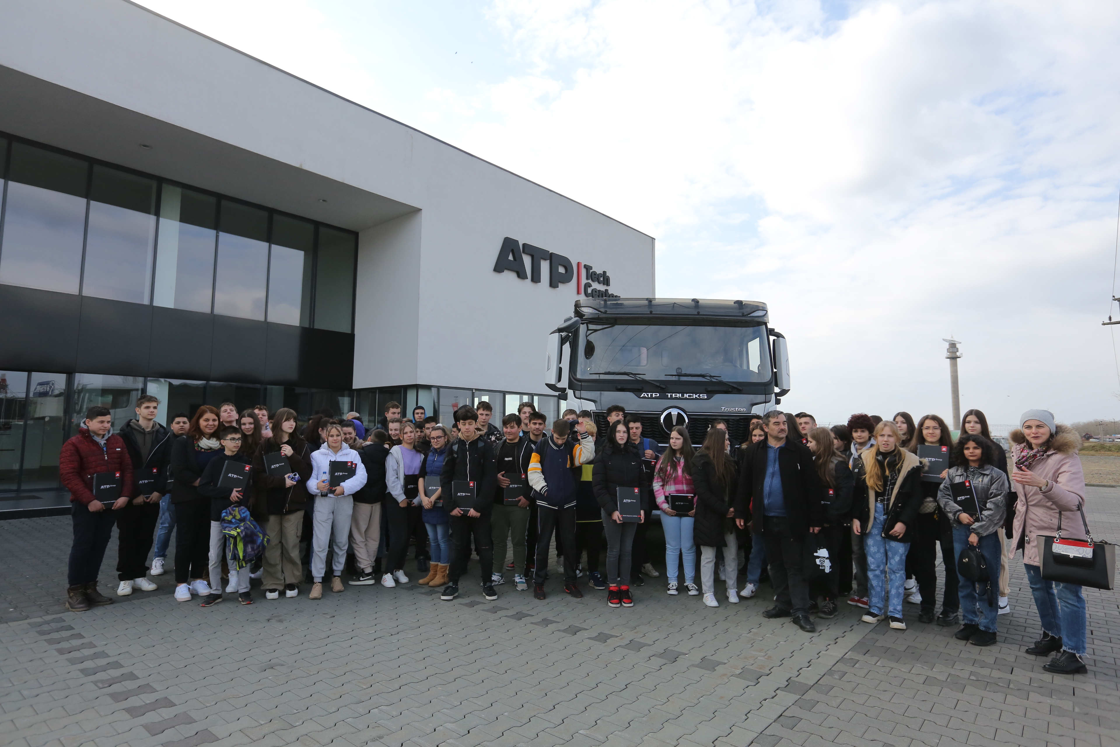
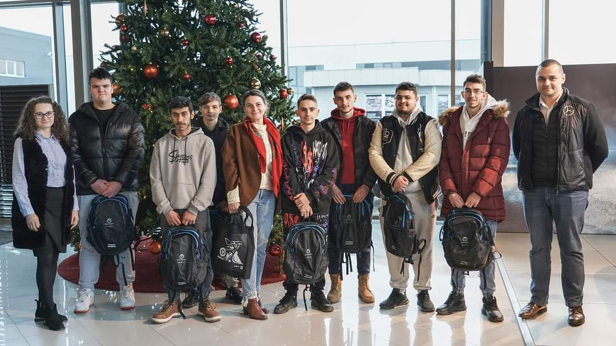

Slide 11
Când vine vorba de extrudarea profilelor din aluminiu, nu există o sursă mai mare și mai importantă decât Universal Alloy Corporation Europe.
Sunt cunoscuți pe întregul glob pentru profilele din aluminiu de mare rezistență, cu cele mai mici toleranțe dimensionale posibile. Clienții lor au încredere în ei și pentru prelucrarea de mare precizie si asamblarea de înaltă calitate. Pentru clienții lor din industria aeronautică, unde precizia este cea mai importantă, acționează ca producător direct. Ceea ce îi face cu adevărat diferiți este flexibilitatea. Sunt peste 2000 de persoane care se află structurate pe întreg globul, colaborând ca un tot unitar, făcând tot ceea ce este posibil pentru a îndeplini cererile clienților.

Slide 12
Universal Alloy Corporation Europe s-a dezvoltat inițial în sudul Californiei. De la acele începuturi modeste, UAC a crescut, devenind unul dintre cei mai mari producători de profile extrudate din aluminiu pentru industria aeronautică.
Azi, UACE s-a dezvoltat, fiind o companie multinațională puternică care oferă oportunitatea de angajare în punctele noastre din Canton, Dumbrăvița, Tăuții-Măgherăuș, Vietnam si India.
De asemenea, și pentru acest agent economic este primul an în care se implică în susținerea invățământului profesional dual și suntem onorați de a face acest pas împreună cu noi.
https://www.youtube.com/watch?v=4vXoAfdc0L8

Slide 13
